Slide 1
人工智能综述报告
汇报小组：第二组
汇 报 人：刘娜丽 彭宸婕

Slide 2
CONTENT
目录
01
发展历程
02
研究热点
03
应用及应用场景
04
开发框架
05
先进代表
06
对软件工程的推进
07
在中国的发展和成长

Slide 3
1
发展历程

Slide 4




发展历程
起始
第一次黄金期
第二次黄金期
第三次黄金期
1956年在达特茅斯大学召开的学术会议上
首次提出了人工智能这一术语，从而诞生了人工智能这门新兴学科
自从达特茅斯会议后，各种专家系统的出现奠定了人工智能的实用性，但专家系统的获取知识困难等一系列问题逐渐出现，人工智能进入了第一次低谷
1982年提出的Hopfield神经网络和BP训练算法，又掀起了人工智能的发展热潮，例如语音翻译、语音识别
从2006年到现在是人工智能的快速发展期，原因在于原因主要在于GPU的广泛普及
以及存储容量方面无限拓展，数据可以大规模获得

Slide 5
2
研究热点

Slide 6
研究热点
服务个性化
自然语言处理
该方法类似于预测算法，但不是建立某些行动方案的假设，个性化机制根据特定用户的“状态”重新排列服务的呈现。
自然语言处理是使用自然语言与计算机进行通信的技术，机器能够理解人类的语言。作为机器来讲，它首先采集的是声音信号，把声音信号转换成文字信号，然后这个文字代表了什么含义，那就是自然语言处理这项技术里面要做的事情。
计算机视觉
医疗诊断
给计算机加一双“眼睛”，让计算机能看见、看懂，能实时的感知外界环境，并根据采集到的信息做出相应的判断和决策。
机器学习将改善整个医疗保健价值链的成果并降低成本。它拥有改善诊断、减少错误和简化药物发现过程的潜力，而这一切都令人感到兴奋。患者数据可被用于早期检测疾病和个性化治疗。制药和生物科技公司可以使用计算方法快速有效地发现比市场上现有药品更为有效的新药。。

Slide 7
3
应用及应用场景

Slide 8
应用及应用场景
01
AI智能推荐
02
语音识别
03
人脸支付
04
智慧医疗

Slide 9
4
开发框架

Slide 10
开发框架
Tensorflow
Caffe
TensorFlow是谷歌基于DistBelief进行研发的第二代人工智能学习系统，Tensor意味着N维数组，Flow意味着基于数据流图的计算，TensorFlow为张量从流图的一端流动到另一端计算过程。TensorFlow是将复杂的数据结构传输至人工智能神经网中进行分析和处理过程的系统。
Caffe是一个清晰、高效的，开源深度学习框架，核心语言是C++，它支持命令行、Python和Matlab接口，可以在CPU上和GPU上运行。
Python Keras
MXNet
Keras是TensorFlow官方的高层API。是一个高层神经网络API，并对TensorFlow等有较好的优化。
亚马逊将MXNet指定为官方深度学习平台。
目前支持以下的语言：
Python、R、C++、Julia、Scala

Slide 11
5
先进代表

Slide 12
先进代表
●计算机视觉领域
李飞飞
斯坦福大学计算机科学系教授、斯坦福大学人工智能实验室与视觉实验室负责人
研究方向：计算机视觉
●强化学习领域
VolodymyrMnih
DeepMind的研究员
主要成就：
2013年提出深度Q网络
使用DRL训练智能体在Atari上玩游戏，在《Nature》上发表论文Human-level control through deep reinforcement learning
●机器人学习领域
Pieter AbbeelUC Berkeley的教授，吴恩达的博士生
他的研究集中让机器人从人身上 学习(学徒学习)，通过自己的尝试和错误学习(强化学习)，以及通过学习-学习 (元学习)加速技能的获取

Slide 13
6
对软件工程的推进

Slide 14
对软件工程的推进
软件工程其核心价值是把现实世界的业务操作搬到计算机上，通过计算机软件和网络进行业务处理和数据处理，在我们日常可见电子商务和管理系统等软件都是如此，极大提高了我们生活和工作效率。而大数据人工智能不在是根据设定的逻辑处理得到结果而是发掘出用户自己都没有发现的需求，在你还没想要做什么，主动提供建议供你选择。在未来发展，软件开发将是“面向 AI 编程”，软件的核心业务逻辑和价值将围绕机器学习的结果，如何将机器学习的结果更好地呈现出来，如何更好地实现人和 AI 的交互。
●人工智能时代下软件工程发展趋势
需求分析自动化
代码分析自动化
软件测试自动化
故障诊断自动化

Slide 15
7
在中国的发展和成长

Slide 16
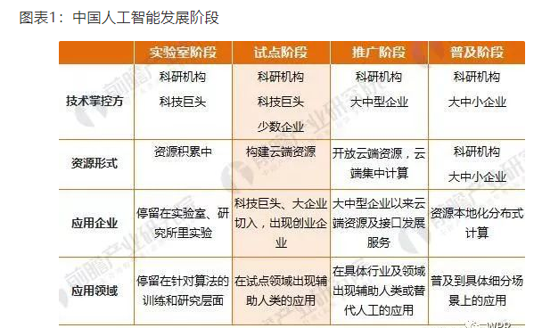
在中国的发展和成长
目前，我国正处在感知智能的试点阶段，主要的试点领域包括：智能硬件、机器人、虚拟场景、安防、虚拟服务和商业智能。
2020年中国人工智能前景预测：
科技、制造等业界巨头公司的布局将更深入，人工智能产业的规模进一步扩大。而随着众多垂直领域的创业公司的诞生和成长，人工智能将出现更多的产业级和消费级应用产品。
相关政策的加速落地，也将促使我国人工智能产业步入新的发展阶段。根据前瞻产业研究院对六大权威机构的汇总，乐观估计2020年我国AI市场规模有望突破1600亿；中性预测2020年我国AI市场规模在700-1000亿元左右。

Slide 17
感谢观看

